Slide 1
软件特征对bug定位的影响分析
周慧聪
MF1933128

Slide 2
01
研究背景
目录 CONTENT
02
bug定位方法的综述
03
软件特征总结
04
软件特征对bug定位所产生的影响
05
参考文献

Slide 3
背景
定位bug非常重要、困难且代价高，对于大型系统尤其如此。
为了解决这个问题，越来越多地使用自然语言信息检索技术来分析错误报告，定位潜在错误源文件。尽管这些技术具有很强的延展性，但在实践中，它们的将错误精确定位到少量文件方面的有效性仍然很低。
现在的定位方法大多通过分析软件的各种特征来进行bug定位，本报告将总结各种软件所用到的特征，并比较各个特征在定位bug中的影响。

Slide 4
信息检索的bug定位
基于信息检索的错误定位(IRBL)工具然后根据相关性的概率(通常作为相似度评分来衡量)对文档进行排序。高排名的文件预计是那些可能包含错误代码的文件。这个过程可以减少开发人员必须集中检查的文件数量。
步骤
Bug报告中提取的特征
源代码文件中提取特征
计算特征的相似度
根据相似度进行排名，相似度越高的排名排名越前

Slide 5
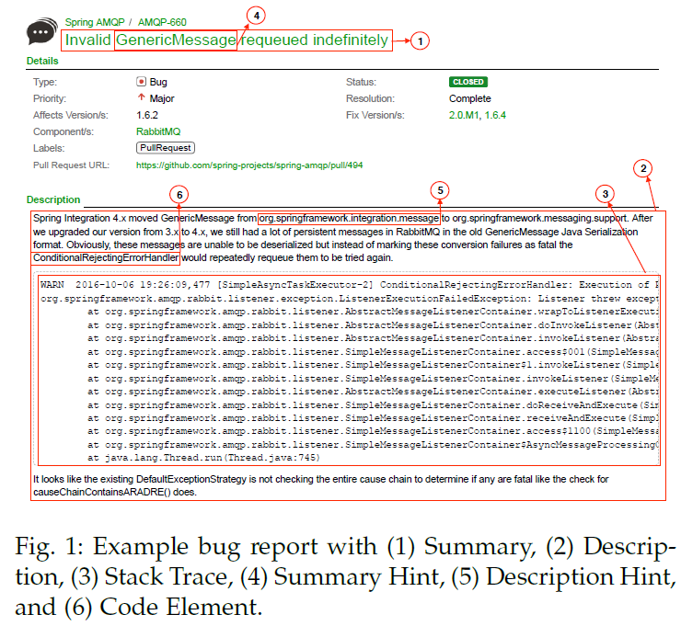
软件特征总结
报告和源代码的相似
相似报告
代码结构
堆栈跟踪
版本历史

Slide 6
软件特征总结
错误报告和源代码文件的文本信息
在文本上与bug报告文本相似的源代码文件往往与所报告的bug相关联。
结构化信息的源代码
代码中的不同字段(例如，类名、包名、注释等)对于匹配错误报告词汇表的重要性各不相同。
错误报告中的结构化信息:
错误报告的不同部分，如标题和正文，可能包含特定的或详细的信息，以便进行匹配。此外，一些代码元素经常可以在bug报告中被识别，这对于bug本地化来说更加有效 。
堆栈跟踪:
错误位置可能在堆栈跟踪中列出的类或方法中。
分段:
匹配在代码块级别或分割源代码文件成同等大小的段可以提供更准确的bug定位。
提交日志（版本历史）:
源代码版本管理系统中包含的消息可以提供与用户bug报告文本相匹配的功能描述，这比源代码标记更好。

Slide 7
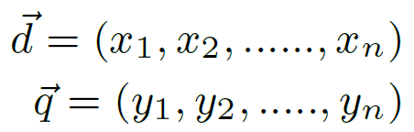

BLUiR
所用特征：类似的报告和代码结构
构建抽象每个源文件的语法树(AST)，并提取所有标识符名称(类名、方法名、变量名等)。然后对完整标识符以及驼峰分割的令牌进行索引。
假设文档和查询分别由长度为n(词汇总数或词汇量大小)的加权词汇频率向量d和q表示。
根据TF-IDF计算，获得：

Slide 8


BLUiR
文档d对查询q的相似度评分为：
代码结构的特征：
区分来自错误报告的不同字段的两种不同的查询表示(摘要和更详细的描述)。解析源代码结构区分四个不同的文档字段:类、方法、变量和注释。
对8个(查询表示、文档字段)组合中的每个组合执行单独的搜索，然后在所有八个搜索中对文档得分求和。

Slide 9
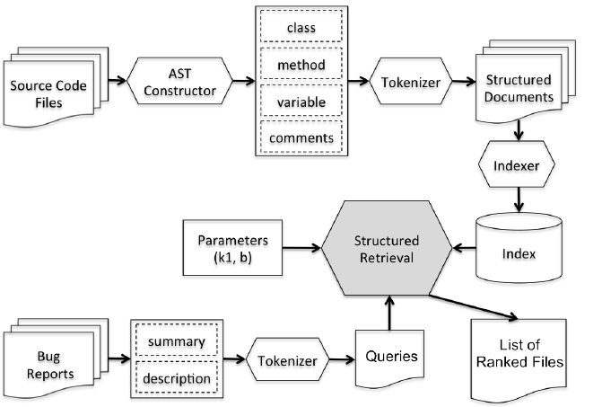
BLUiR

Slide 10

Amalgam
所用特征：版本历史、类似的报告和代码结构
版本历史信息：
该算法将输入提交日志作为输入，并输出一组文件及其可疑性评分。它首先确定相关的bug修复提交。该算法的输出是一组可疑性评分，每个文件一个分数。
相关的bug修复提交是通过以下两条规则确定的:
Rule1: 提交日志必须匹配以下正则表达式：
regex: (. ∗ fix.∗)|(. ∗ bug.∗)
这个正则表达式指定将匹配所:有包含单词“fix”或“bug”的提交日志。
Rule2: 必须是过去k天之内的提交日志（k实验中设置为15）

Slide 11


Amalgam
相似报告：
该算法接受一个输入错误报告和已在错误存储库中修复的旧的错误报告。
在上式中，b为输入bug报告，B为旧的修复的错误报告集合。使用tf-idf获得错误报告的向量，根据计算余弦相似度获得得分。取每一个输入报告与旧的报告的平均相似度。

Slide 12

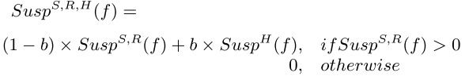
Amalgam
代码结构：
与BLUiR类似，它对bug定位执行结构化检索。
BLUiR将bug报告分为两部分:摘要和描述。
它将源代码文件分成4部分:类名、方法名、变量名和注释。所有的部分都用tf-idf转化成向量。
总体合成：
将前面3个相似度得分按一定的比例相加起来，获得最后的相似度分数。
首先将结构组件输出的分数与文件f的类似报告组件相结合: (a的值设置为0.2)

Slide 13
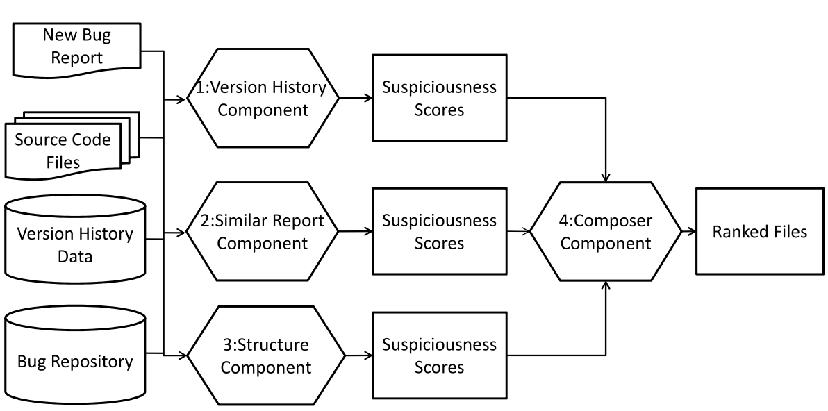
Amalgam

Slide 14

Lobster
所用特征：代码结构和堆栈跟踪
bug报告和代码元素e之间的文本相似性定义为:
评分函数由任何TR技术提供文档之间的相关性度量，例如。VSM ， LSI或LDA。Lobster的相似性计算是由Lucene给出的，该TR模型通过结合VSM和布尔模型被证明在错误定位中比LSI等技术表现更好。

Slide 15


Lobster
代码结构和堆栈跟踪：
给定一个堆栈跟踪和一个代码元素e，根据堆栈跟踪中的代码元素与e之间的最小距离来定义它们之间的结构相似性。该距离的计算基于软件系统的程序依赖图，即，其中每个节点表示系统的一个不同的代码元素，从一个节点到另一个节点的边表示控制或数据流。
如果两个代码元素之间不存在路径，则它们之间的最短路径为无穷大。
如果在堆栈跟踪中列出了代码元素e，它们之间的距离是0。
将堆栈跟踪与代码元素e之间的结构相似性定义为它们之间的归一化距离:

Slide 16

Lobster
将软件中的bug报告和代码元素e之间的总相似性定义为它们的文本和结构相似性之间的线性组合：

Slide 17
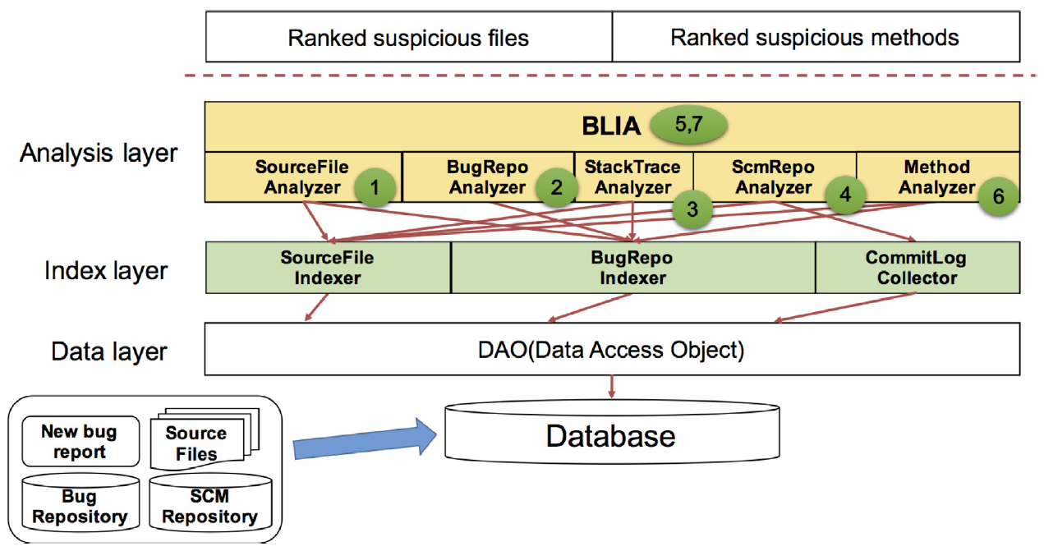
Amalgam

Slide 18
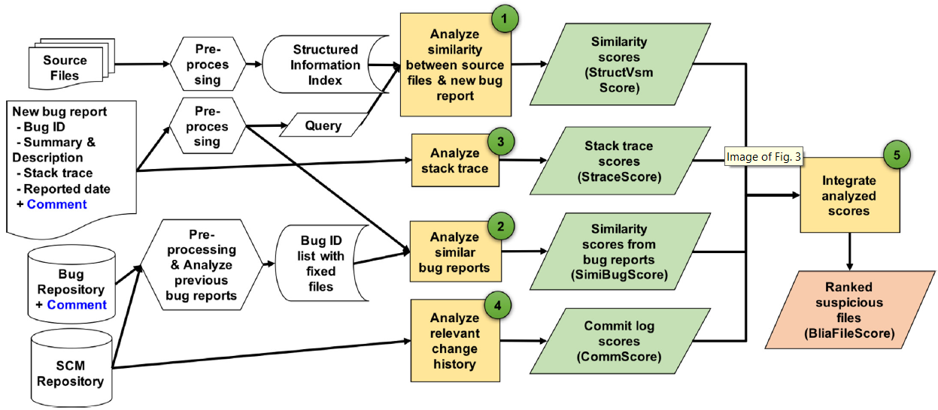
Amalgam

Slide 19
Amalgam
file级别
步骤1：分析源文件和新的错误报告之间的相似性。源文件的结构化信息是通过预处理生成的。 (StructVsmScore)。
步骤2：我们将分析类似的修复错误报告。如果发现类似的bug报告，则计算每个修复文件的相似度评分(SimiBugScore)。
步骤3： 如果堆栈跟踪在错误报告中，从错误报告中的堆栈跟踪提取源文件信息。 (StraceScore)
步骤4：为提交的文件生成一个计算分数(CommScore)。相关方法的提交日志分数将在方法级别分析期间使用。
步骤5：上述四个分析的分数与三个控制参数集成在一起，以计算每个源文件的最终等级可疑分数(BliaFileScore)。

Slide 20
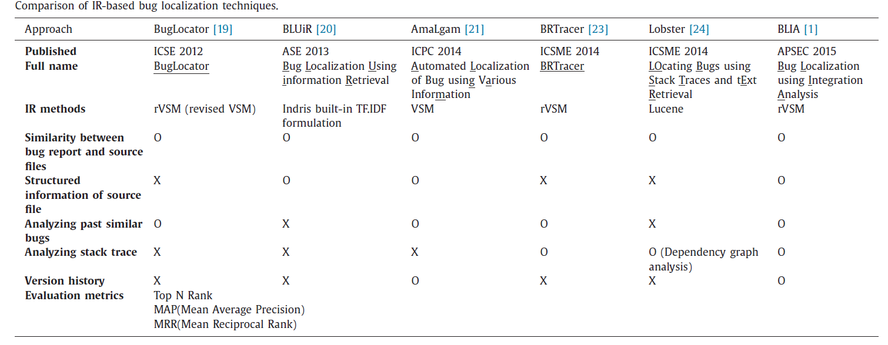
方法特征总结

Slide 21
参考文献
[1] Tantithamthavorn, Chakkrit, Abebe, et al. The impact of IR-based classifier configuration on the performance and the effort of method-level bug localization[J]. IST 2018:160-174.
[2] Wang SW, Lo D. Version history, similar report, and structure: putting them together for improved bug localization. ICPC 2014: 53-63.
[3] Zhang W, Li ZQ, Qing Wang, Juan Li. FineLocator: A novel approach to method-level fine-grained bug localization by query expansion. Information & Software Technology, 2019,110:121-135.
[4] Koyuncu A, Bissyande TF, Kim DS, Liu K, Klein J, Monperrus M, Traon YL. D&C: A divide-and-conquer approach to IR-based bug localization. IEEE Trans. on Software Engineering, 2019.
[5] Youm KC, Ahn J, Lee E. Improved bug localization based on code change histories and bug reports. Information & Software Technology, 2017,82:177-192. IST
[6] Dilshener T, Wermelinger M, Yu YJ. Locating bugs without looking back. Automated Software Engineering, 2018,25(3):383-434.
[7] Rahman MM, Roy CK. Improving IR-based bug localization with context-aware query reformulation. In: Proc. of the 26th ACM SIGSOFT Int’l Symp. on Foundations of Software Engineering. ACM Press, 2018:621-632.
[8] Rath M, Lo D, Mäder P. Analyzing requirements and traceability information to improve bug localization. MSR 2018:442-453.
[9] Wang YJ, Y Yuan, Tong HH, Huo X, Li M, Xu F, Lu J. Bug localization via supervised topic modeling. ICDM 2018: 607-616.
[10] Loyola P, Gajananan K, Satoh F. Bug localization by learning to rank and represent bug inducing changes. CIKM 2018:657-665.

Slide 22
Q&A

